Slide 1
Programação para WEB I
Aula 1

Slide 2
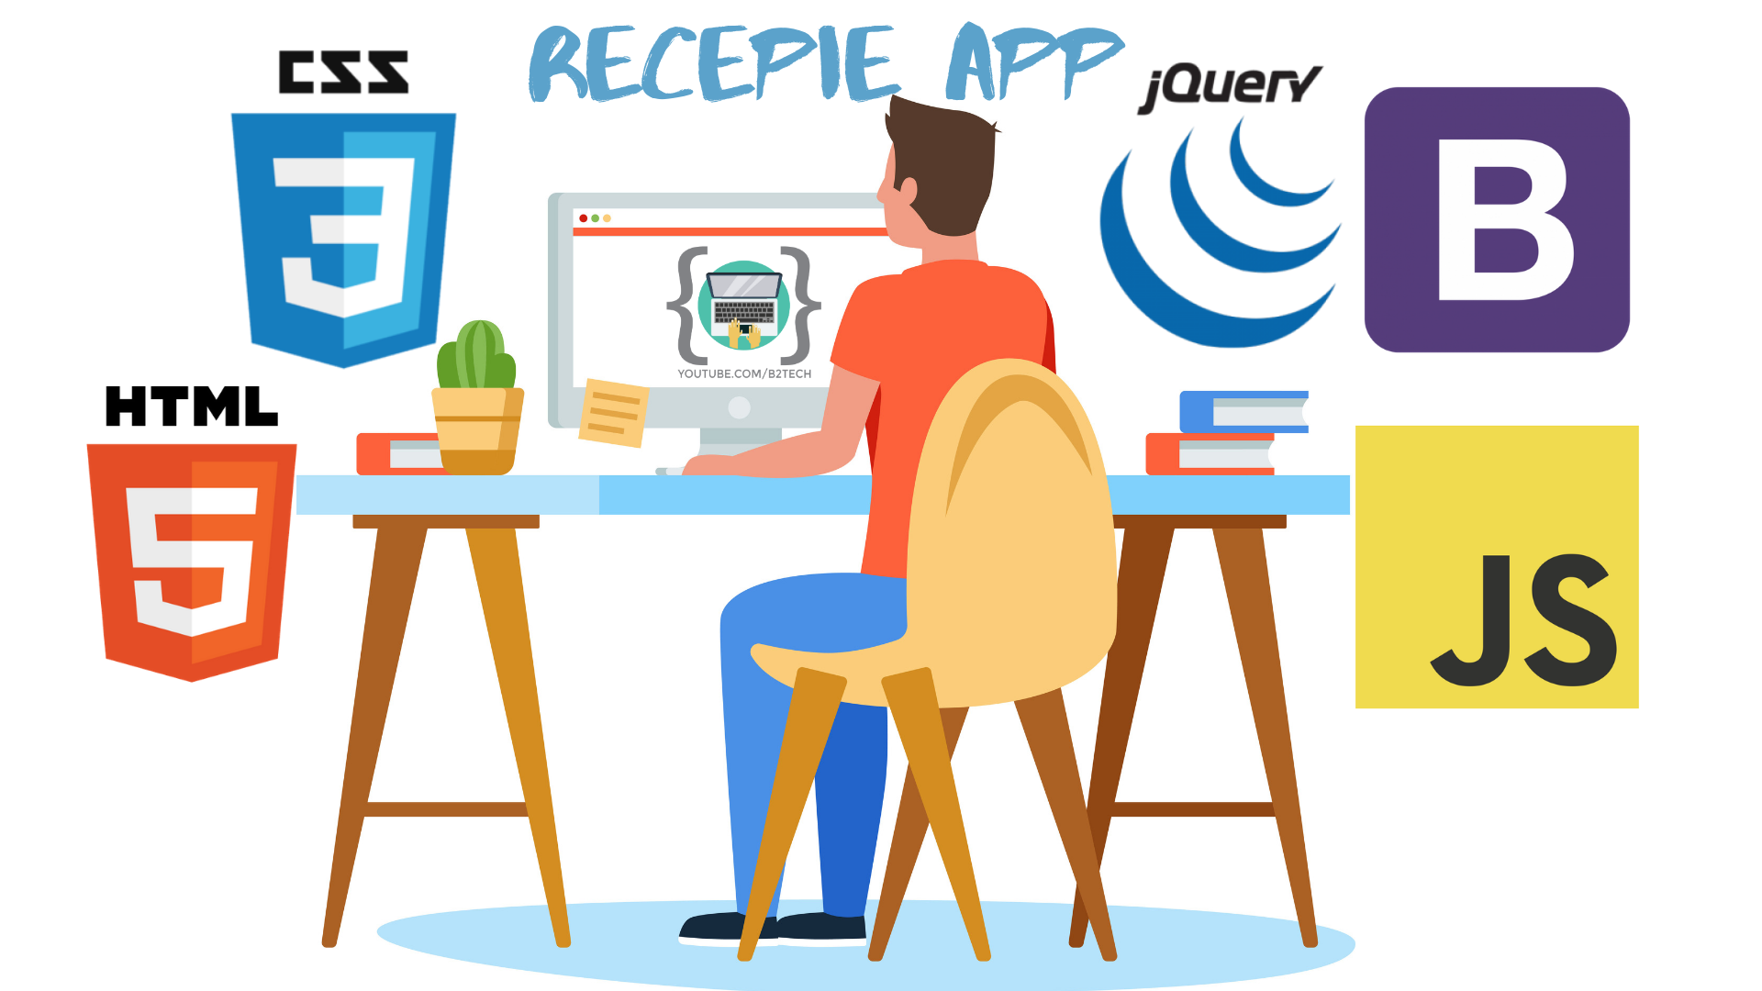
Programação WEB I

Slide 3
Programação WEB I
Você sabe a diferença entre páginas estáticas e páginas dinâmicas?
Estáticas à sem interação com o usuário
Dinâmicas à com interação com o usuário
Hoje em dia é comum as páginas aparecerem com a data e hora atualizadas automaticamente, com um cumprimento ao usuário, com tela de cadastro, login...
É isso que as aulas de PWI vem proporcionar: criação de páginas estruturadas com HTML, formatação das mesmas com recursos de CSS, Bootstrap , materialize , jquery e JavaScript

Slide 4
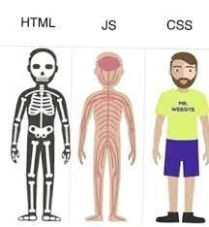
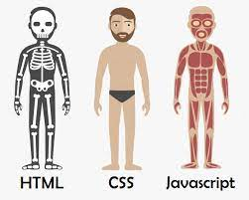
Programação WEB I

Slide 5
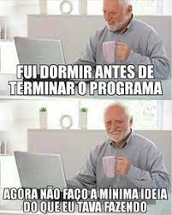
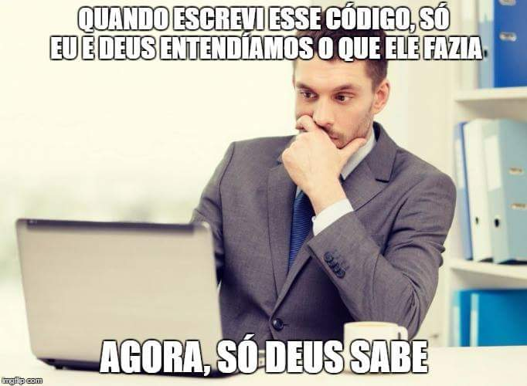
Programação WEB I

Slide 6
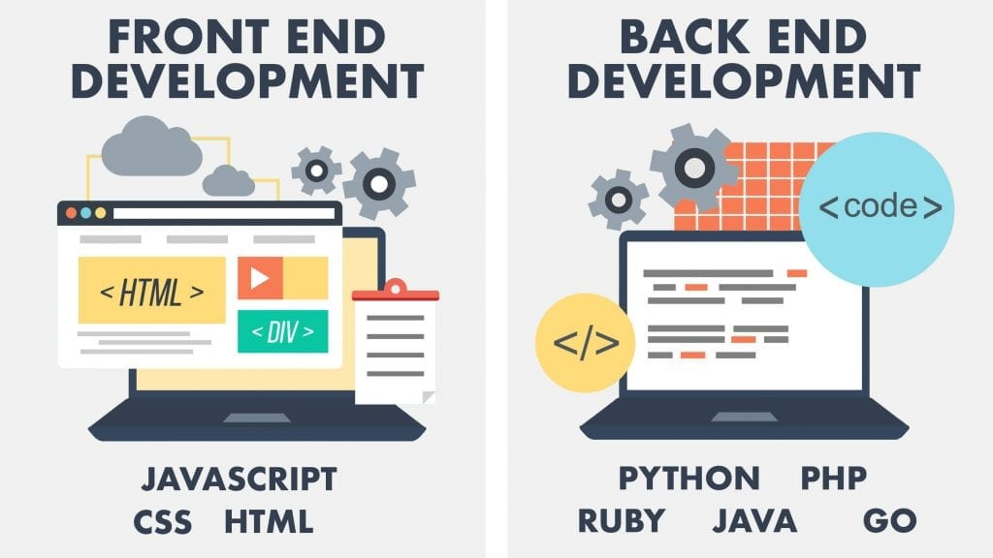
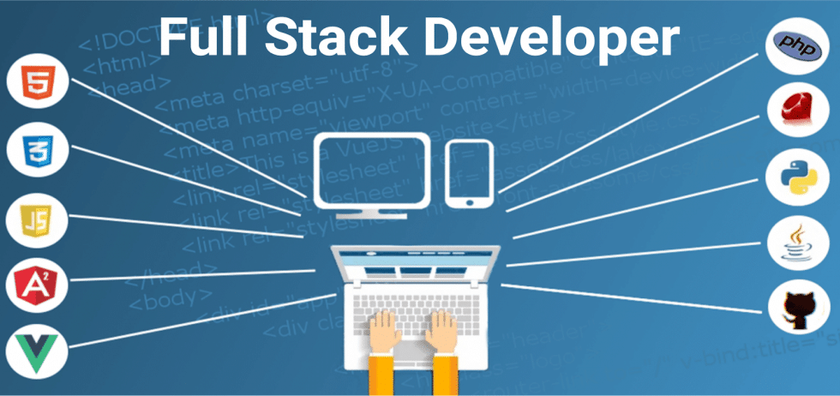
Programação WEB I

Slide 7
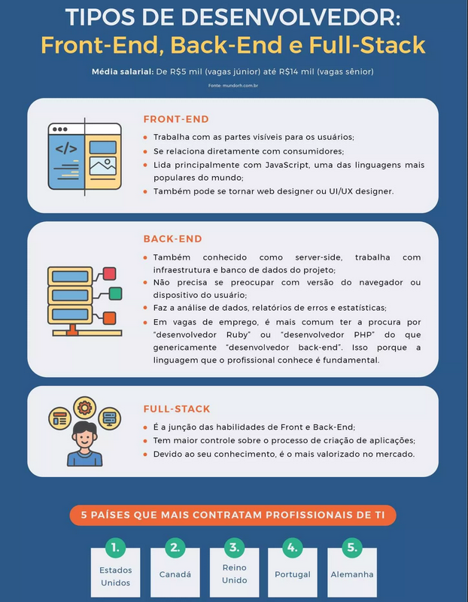

Slide 8

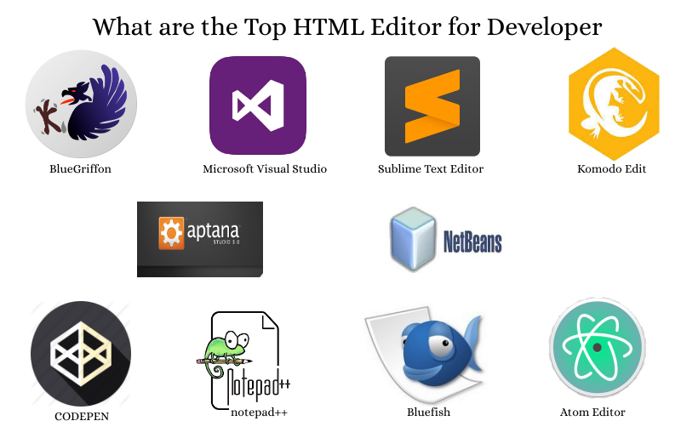

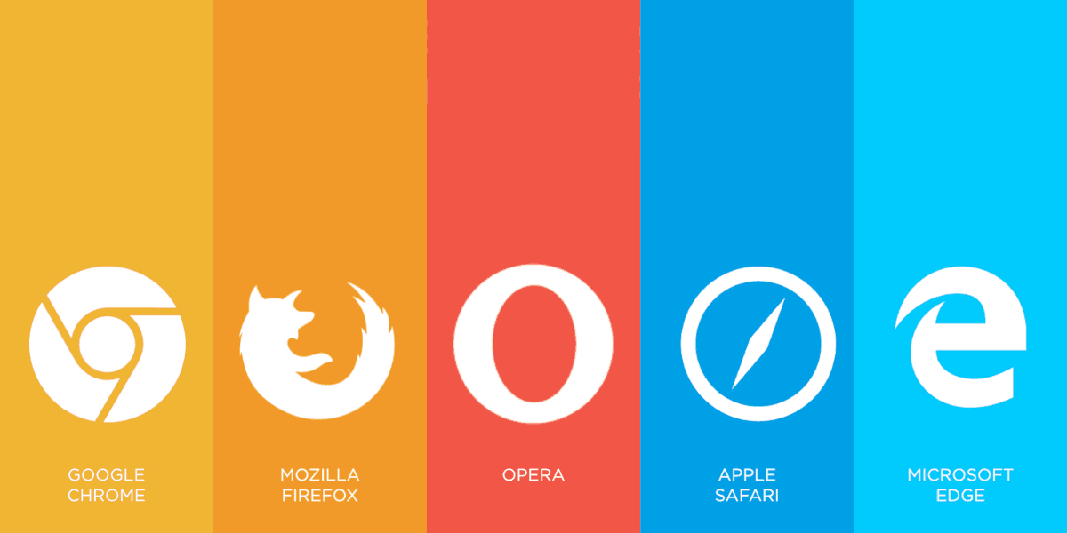
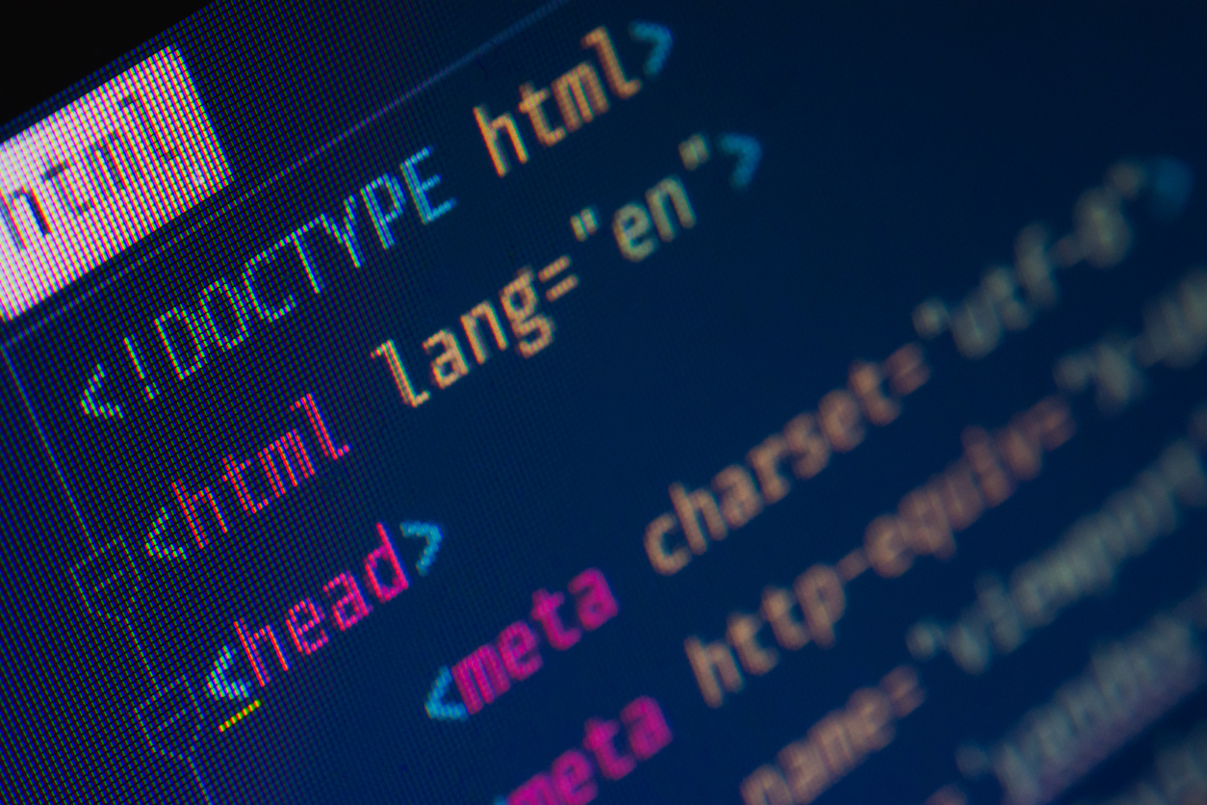
Programação WEB I
Para desenvolver WEB o que será necessário ?
1 – Navegador 2 - Editor de HTML 3 – Linguagem HTML

Slide 9
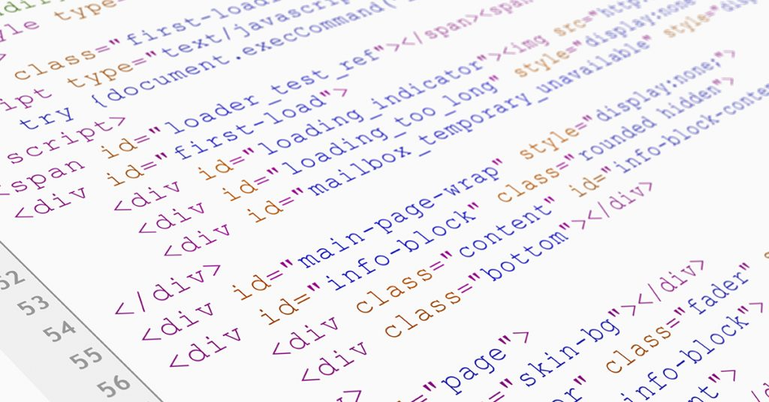
Programação WEB I
HTML
Conhecendo a estrutura de páginas de Internet.
O que vem a ser HTML?
Hyper Text Markup Language à Linguagem de marcação de páginas de hipertexto, ou seja, é a linguagem na qual são escritas as páginas da web, interpretadas pelo navegador.

Slide 10
Programação WEB I
A Web está estruturada em dois princípios básicos: HTTP e HTML
HTTP à Hyper Text Transfer Protocol
HTML à Hyper Text Markup Language
HTTP é o protocolo de transferência de hipertexto, ou seja, é o protocolo que permite a navegação na web, com o simples clicar do mouse sobre o texto ( ou imagem) que esteja associado a outro link.

Slide 11
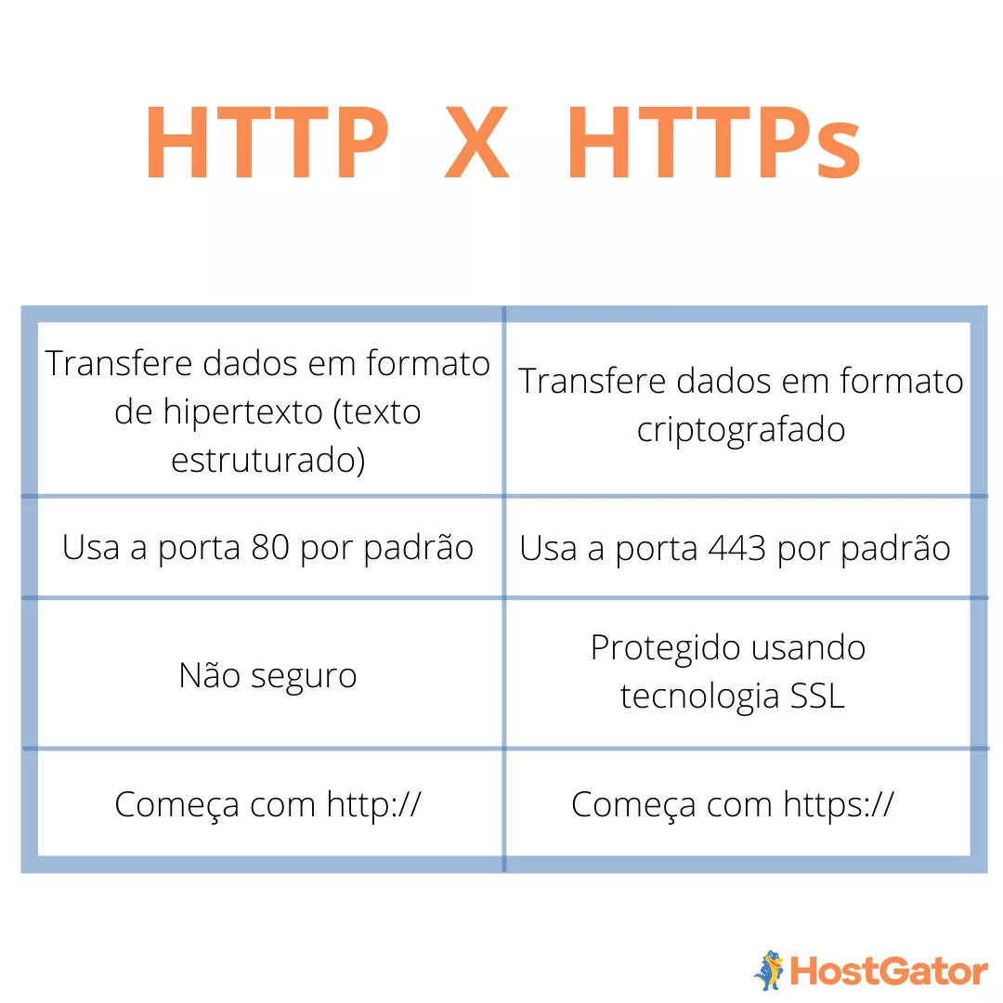
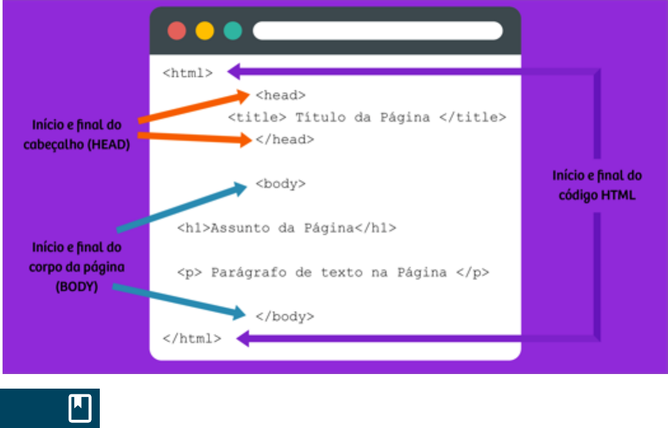
Programação WEB I
HTML

Slide 12
Programação WEB I
Tags
Os comandos HTML são chamados de TAGs, compreendem de marcas padrões que são utilizadas para fazer indicações a um browser.
Assim como em outras linguagens, os comandos têm uma sintaxe própria, e seguem algumas regras:
As tags aparecem sempre entre sinais de “menor que” (<) e “maior que”(>);
Geralmente são utilizadas aos pares, sendo que a TAG de finalização de um comando qualquer é finalizada com a procedência de uma barra (/).

Slide 13
Programação WEB I
Tags
Exemplos
Tag único:
<br>
Tag duplo:
<center> abc </center>

Slide 14
Programação WEB I
Iniciando um documento
Todo documento HTML fica contido entre os TAGs: <HTML> e </HTML>.
Uma página HTML possui três partes básicas: estrutura principal, um cabeçalho e um corpo de página.
Página Web possui uma estrutura dividida em 4 TAGs básicas:
<!DOCTYPE HTML>
<HTML> ...</HTML>
<HEAD> ...</HEAD>
<TITLE> ...</TITLE>
<BODY> ...</BODY>

Slide 15
Programação WEB I
<HTML> ...</HTML>
São usados para delimitar os comandos HTML, indicam o início e o fim de um documento
<HEAD> ...</HEAD>
Usado para indicar parâmetros de configuração do documento, também utilizado para exibir o título na barra de títulos do browser.
<TITLE> ...</TITLE>
Indica o título do documento para o browser.
Esta TAG deve estar sempre dentro das TAGs <HEAD> </HEAD>.

Slide 16
Programação WEB I
<BODY> ...</BODY>
Envolvem a seção do corpo do documento. Aqui fica o conteúdo principal da Home Page.
Opcionalmente podemos indicar uma cor para o fundo da página, usando a opção BGCOLOR, ou um arquivo de imagem para formar o fundo, usando a opção BACKGROUNG.

Slide 17
Programação WEB I
Exemplo
<html>
<head>
<title> Aula1 de PWI – HTML</title>
</head>
<body bgcolor=“green”>
Corpo da página HTML com cor de fundo.
</body>
</html>

Slide 18
Programação WEB I
Títulos e Subtítulos
Para demarcar títulos e subtítulos, use as TAGs de HEADER (H1 até H6)
Exemplo:
<html>
<head>
<title> Aula1 de PWI – HTML</title>
</head>
<body>
<H1> Título de nível 1 </H1>
<H2> Título de nível 2 </H2>
<H3> Título de nível 3 </H3>
<H4> Título de nível 4 </H4>
<H5> Título de nível 5 </H5>
<H6><Center> Título de nível 6 Centralizado </Center></H5>
</body>
</html>

Slide 19
Programação WEB I
Estilos de Texto
<B> Negrito </B>
<I> Itálico</I>
<U> Sublinhado</U>
<SUP> Sobrescrito</SUP>
<SUB> Subscrito</SUB>
<HR>Linha horizontal

Slide 20
Programação WEB I
<p>
A tag responsável pela quebra de parágrafos é a <P> que finaliza o parágrafo e insere automaticamente uma linha embranco entre os parágrafos.
Exemplo:
<P align=“posição”> texto do parágrafo.
Posição pode ser:
Left : Alinhamento à esquerda.
Center: Centralizado
Rigth: Alinhamento à direita

Slide 21
Programação WEB I
Exemplo
<html>
<head>
<title> Aula1 de PWI – HTML</title>
</head>
<body>
<B> Estilo negrito</B>
<I> Estilo itálico</I>
<U> Estilo sublinhado </U>
<SUP> Estilo sobrescrito</SUP>
<SUB> Estilo subscrito </SUB>
<P align=“Center”> Este é um exemplo do primeiro parágrafo centralizado.
<P> Este é um exemplo do segundo parágrafo.
</body>
</html>

